Slide 1
Universidad Autónoma del Estado de México
Facultad de Medicina
Título: “COLUMNA VERTEBRAL, VÉRTEBRAS”
Unidad de aprendizaje: Anatomía
Programa educativo: Médico Cirujano
Espacio académico: Facultad de Medicina
Responsable de la elaboración:
E. en C.G. Marco Antonio Mondragón Chimal
Fecha de elaboración: 17 de septiembre de 2015.

Slide 2
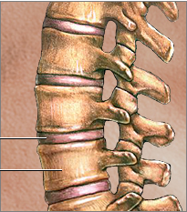
COLUMNA VERTEBRAL, VÉRTEBRAS.
Programa por competencias:
Unidad de competencia: IV.
Programa operativo:
Unidad IV, Semana 5, Tema: 1.

Slide 3
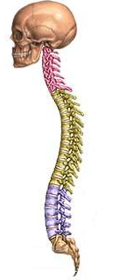
Organización
Constitución:
Por piezas óseas superpuestas
Las vértebras
Número: entre 33 y 34.

Slide 4
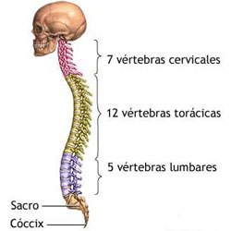
Tiene 4 porciones:
Porción pélvica: 9 o 10 vértebras pélvicas.

Slide 5
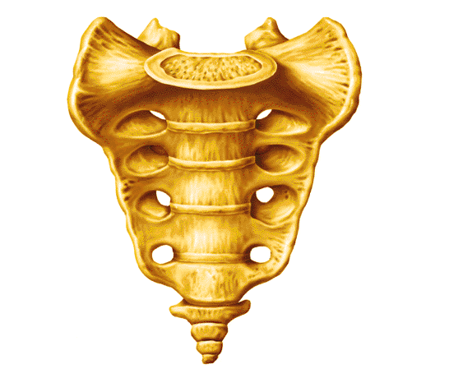
SACRO
COCCIX

Slide 6
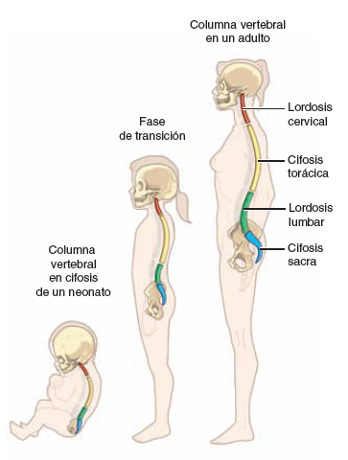
Curvaturas de la columna vertebral
Curvaturas secundarias
Curvatura
primaria

Slide 7
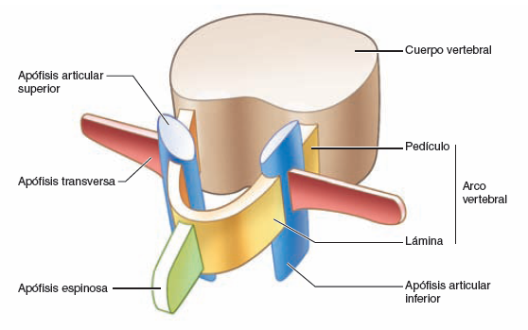
Vértebras
Son huesos irregulares.
Poseen:
Un cuerpo vertebral.
Un arco vertebral.
Un foramen vertebral.
Protrusiones óseas (apófisis).
Para inserción de músculos y
ligamentos.

Slide 8
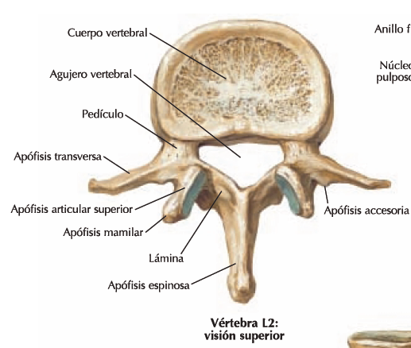
Características comunes.
Cuerpo vertebral:
Ocupa la parte anterior del hueso.
Forma: cilindro elíptico.
Tiene dos caras intervertebrales:
Planas y horizontales.
Cubiertas por cartílago hialino.
Rodeadas por la epífisis anular.
Función: Soportar peso.

Slide 9
Arco vertebral:
Forma los límites laterales y posterior del foramen vertebral.
Pedículos vertebrales:
Son dos porciones óseas cilíndricas, aplanadas, delgadas y estrechas.
Del cuerpo vertebral hasta la unión de la apófisis transversa con las dos apófisis articulares de cada lado.
Presentan 2 escotaduras vertebrales (superior e inferior) que forman el foramen intervertebral.

Slide 10
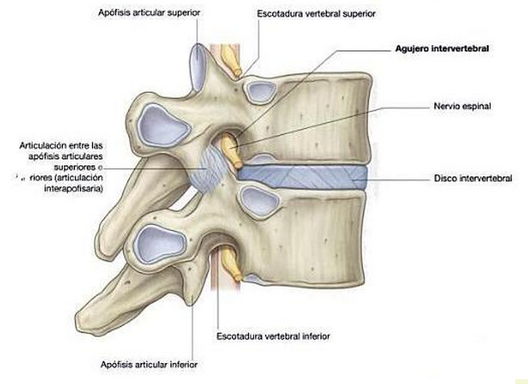

Slide 11
Láminas vertebrales:
Son las porciones posteriores del arco vertebral
Aplanadas y cuadriláteras
Forman la parte mayor de la pared posterolateral del foramen vertebral.
Su cara posterior está cubierta por los músculos profundos del dorso.

Slide 12
Apófisis transversas:
Son 2 (derecha e izquierda)
Se dirigen transversalmente a los lados.
Su base está entre las apófisis articulares superior e inferior.
Apófisis espinosa:
De ubicación media y posterior
Tiene forma de espina
Sus caras laterales se relacionan con los músculos profundos del dorso.
Ambas sirven de inserción para músculos y ligamentos

Slide 13
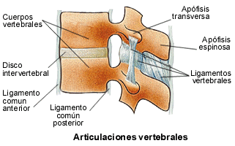
Apófisis articulares (cigapófisis)
Ubicadas en posición lateral al foramen vertebral.
Destinadas a la articulación de las vértebras entre sí.
Son 2 superiores y 2 inferiores.
Sus carillas articulares están cubiertas de cartílago hialino

Slide 14
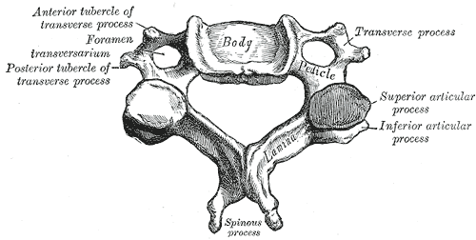
Foramen Vertebral
Delimitado por el cuerpo y el arco vertebral.
Forma triangular con ángulos más o menos redondeados.
En el nivel torácico es de forma circular.

Slide 15
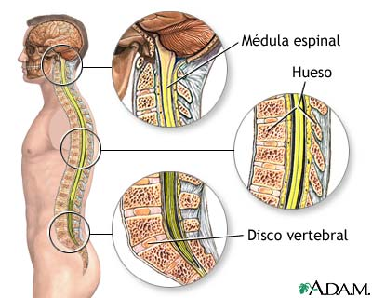
Conducto vertebral
Se forma a lo largo de la columna vertebral por la superposición de los forámenes vertebrales.
Va desde el foramen magno del hueso occipital hasta el hiato sacro.

Slide 16
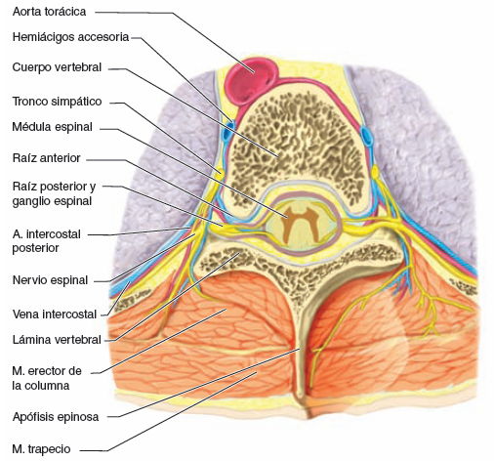
Contenido:
La médula espinal
Raíces de los nervios espinales
La cola de caballo
Las membranas meníngeas
Espacio epidural (tejido adiposo y plexos venosos)
Ligamento longitudinal posterior

Slide 17
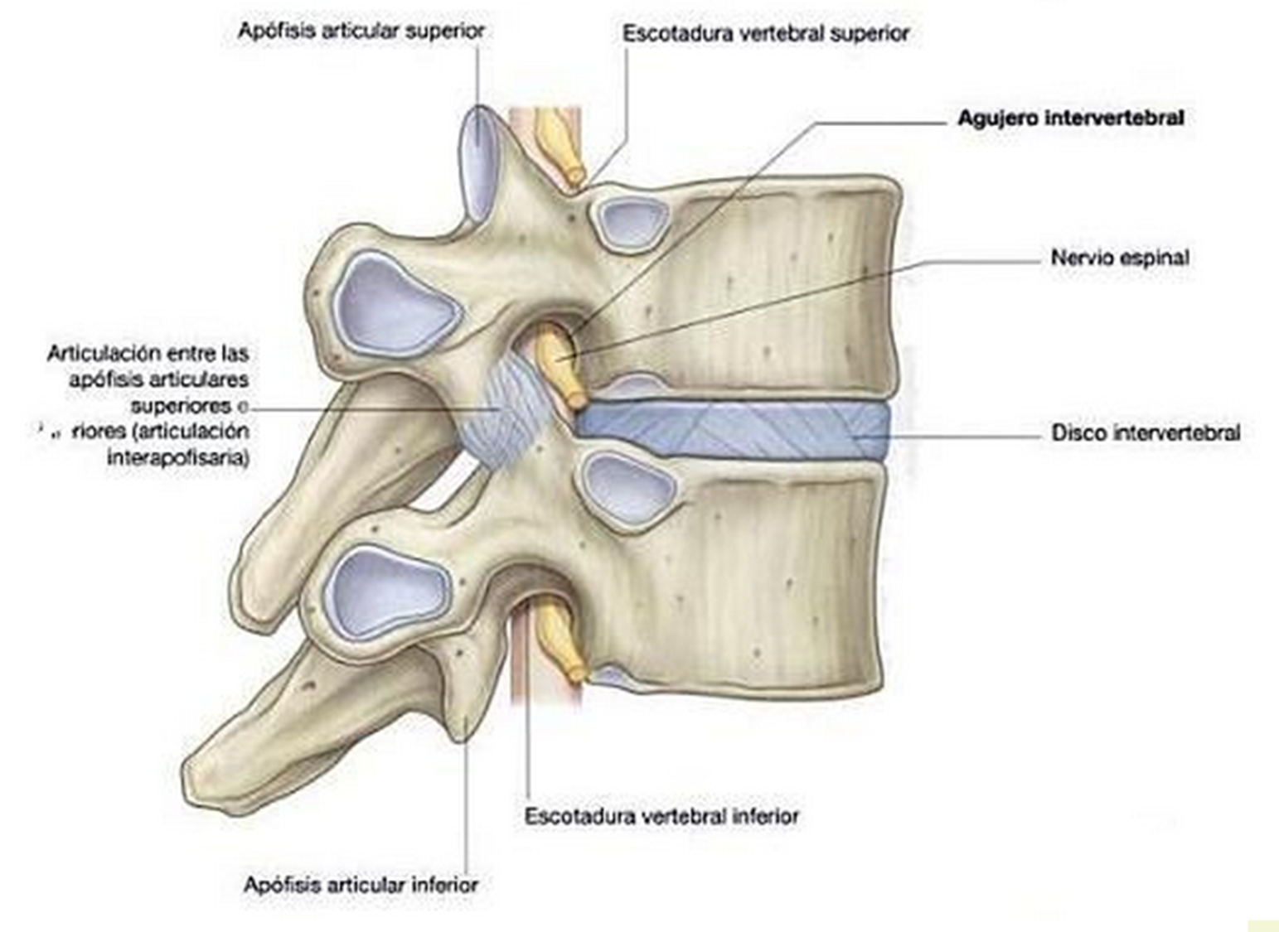
Foramen intervertebral:
Límite superior: Pedículo de la vértebra superior
Límite inferior: Pedículo de la vértebra inferior
Límite anterior: Disco intervertebral, cuerpo de la vértebra superior y parte de la vértebra inferior.
Límite posterior: Articulación cigapofisaria.

Slide 18
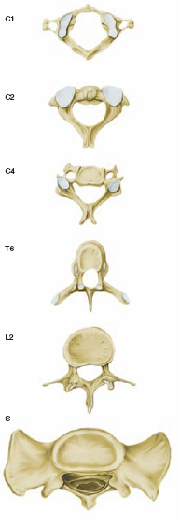
Características regionales
Cada vértebra tiene características morfológicas que permiten reconocer la región a la que pertenecen.

Slide 19
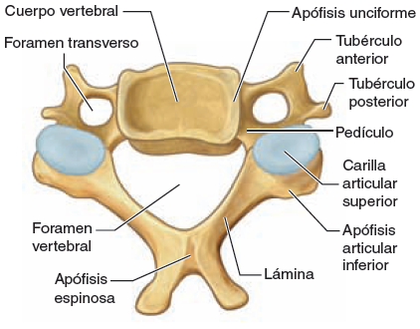
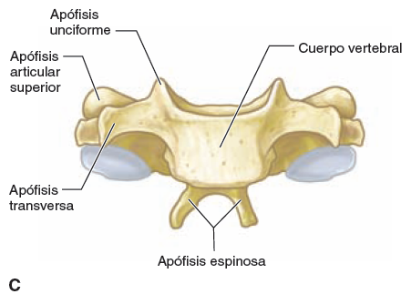
Características de las vértebras cervicales.
Cuerpo vertebral con diámetro transversal mayor que el diámetro anteroposterior.
Apófisis unciformes
Foramen vertebral amplio y triangular
-Apófisis espinosa corta y bífida de C3 a C5 y larga de C6 a C7.
Apófisis transversas con base en el cuerpo vertebral
Un foramen transverso en cada apófisis transversa. (Pasa la A. vertebral excepto en C7, V vertebrales y el N. Vertebral).
Forámenes intervertebrales estrechos.

Slide 20
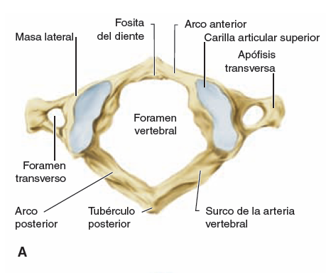
Características del Atlas (C1).
No tiene cuerpo vertebral.
Constituido por 2 masas laterales unidas por un arco anterior y uno posterior.
Carilla articular superior cóncava y elipsoidea
Carilla articular inferior plana
Apófisis transversa con base en la masa lateral, es más larga que la de las otras vértebras cervicales.
Fosita para el diente del axis
Tubérculo anterior y posterior del atlas
Surco de la arteria vertebral

Slide 21
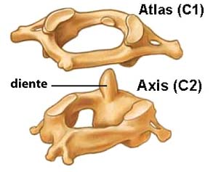
Características del Axis (C2)
Diente del axis (apófisis odontoides)
Vértice
Carilla articular anterior
Carilla articular posterior
2 carillas articulares inferiores para C3
Apófisis espinosa ancha y corta
Apófisis transversas cortas
Fosita del diente
Ligamento transverso

Slide 22
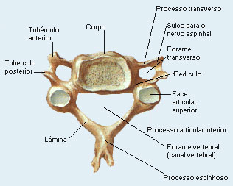
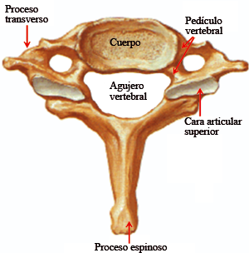
C6:
Mayor desarrollo del tubérculo anterior de su apófisis transversa (tubérculo carotídeo o de Chassaignac)
C7:
Es una vértebra de transición
Extremo de la apófisis espinosa indiviso y largo
Se le llama vértebra prominente
Apófisis transversas unituberculosas con foramen transverso pequeño.

Slide 23
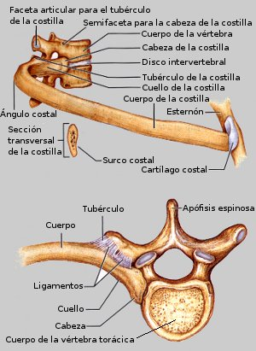
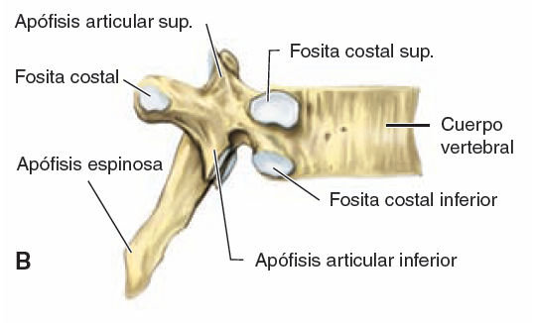
Características de las vértebras torácicas.
Se articulan con las costillas a través de:
Fosita costal inferior
Fosita costal superior
Disco intervertebral
Fosita costal de la apófisis transversa

Slide 24
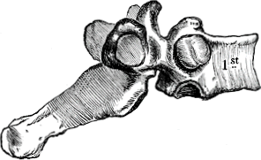
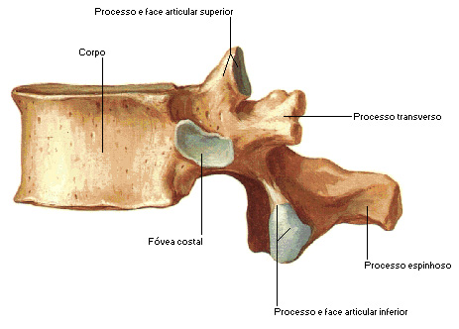
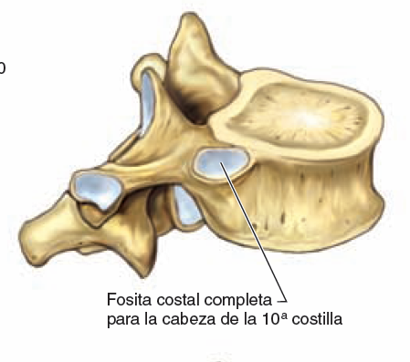
Primera vértebra torácica:
Es una vértebra de transición
Fosita costal superior completa para la 1º costilla
Fosita costal inferior más pequeña
Décima vértebra torácica:
Una sola fosita costal (superior)
Undécima y duodécima vértebras
Se asemejan a las vértebras lumbares
Ausencia de fositas costales en las apófisis transversales
Una sola fosita costal a cada lado del cuerpo.
La 12ª tiene las apófisis articulares inferiores similares a las de las vértebras lumbares.

Slide 25
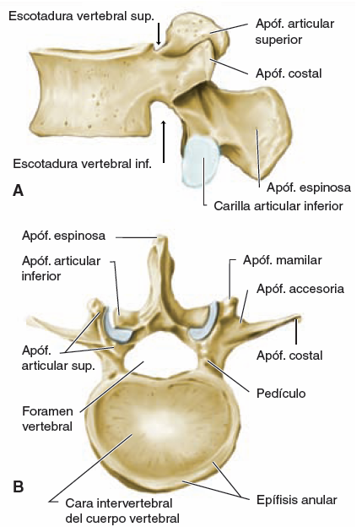
Características de las vértebras lumbares
Cuerpo voluminoso, diámetro transverso mayor que el anteroposterior.
Foramen vertebral triangular y de menor tamaño que el nivel cervical.
Carilla articular superior cóncava con forma cilíndrica.
Carilla articular inferior cilíndrica y convexa.

Slide 26
Apófisis espinosa cuadrilátera y gruesa orientada horizontalmente hacia atrás
Apófisis costales o costiformes (largas y finas)
Apófisis accesoria
Apófisis mamilar.

Slide 27
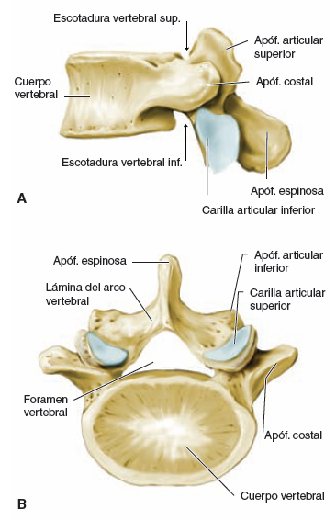
L1:
Su apófisis costal es de menor tamaño.
L5:
Cara intervertebral inferior oblicua, articula con el sacro.
Apófisis costales más gruesas
Apófisis articulares inferiores más separadas entre sí
L5

Slide 28
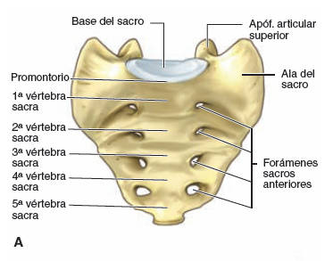
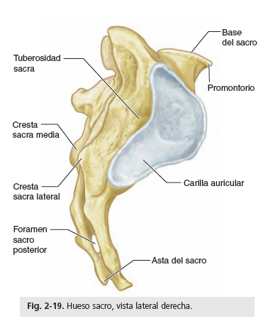
Sacro
Cara anterior cóncava
4 líneas transversales del sacro
Forámenes sacros anteriores
Base del sacro
Ala del sacro
Vértice del sacro
Carilla articular
Promontorio
Hueso coxal

Slide 29
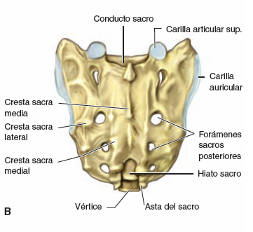
Cara posterior convexa
Cresta sacra media
Cresta sacra medial
Forámenes sacros posteriores
Cresta sacra lateral
Hiato sacro
Astas del sacro
Conducto sacro: Cola de caballo, filum terminal, meninges, espacio epidural y el final del ligamento longitudinal posterior
Forámenes intervertebrales
Forámenes sacros anterior y posterior

Slide 30
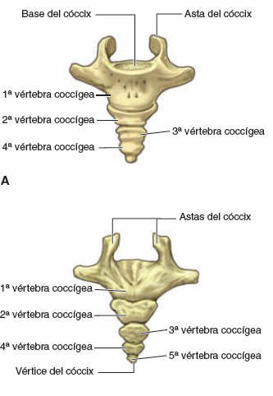
CÓCCIX
Fusión de 3-5 vértebras
Forma triangular
Se articula con el vértice del sacro
Astas del cóccix
Vértice del cóccix
Astas del sacro

Slide 31
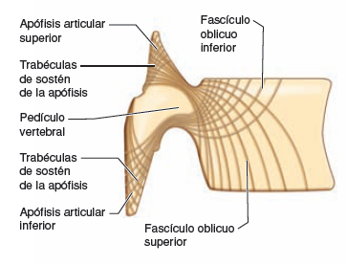
Estructura interna de las vértebras
Cuerpo vertebral: Hueso esponjoso cubierto por una delgada capa de hueso compacto.
El tamaño de las trabéculas es proporcional a la carga que soportan
Se disponen siguiendo las líneas de fuerza a las que está sometida cada porción de la vértebra
Entre las trabéculas se ubica la médula ósea roja.

Slide 32
BIBLIOGRAFIA:
1.- Pro Eduardo A. Anatomía Clínica. 2ª. Edición, 2012. Editorial Médica Panamericana.
2.- Drake Richard L, Wayne Vogl A, Mitchel Adam W.M. Gray: Anatomía Básica. 1ª. Edición. 2014. Ed. Elsevier.
3.- Loukas Marios, Benninger Brion, Shane Tubbs R. Guía fotográfica de Disección del cuerpo humano. 1ª. Edición. 2014. Ed. Elsevier.
4.- Latarjet. Anatomía Humana. Cuarta edición. 2005. Editorial Médica Panamericana.
Gilroy Anne M. y cols. Prometheus: Atlas de Anatomía Humana. 1ª. Edición, 2008. Editorial Médica Panamericana.

Slide 33
GRACIAS.

